Slide 1
2. Đặt tính rồi tính:
45 - 22
56 - 41
77 - 66
89 - 83
45
22
56
41
77
66
89
83
-
-
-
-
2
3
4
5
1
1
0
6

Slide 2

Bài 64.
PHÉP TRỪ DẠNG
27 – 4, 63 - 40

Slide 3
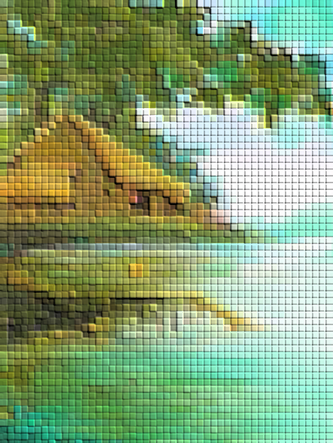
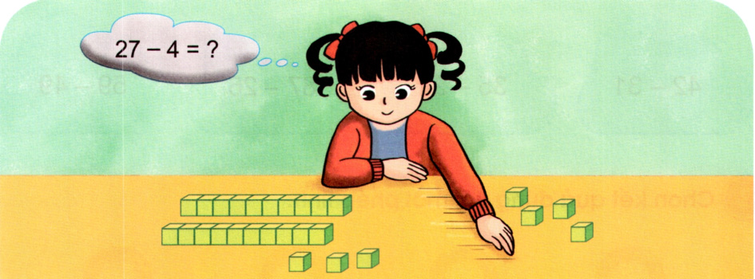
Quan s¸t tranh:

Slide 4


7 trừ 4 bằng 3 , viết 3
* hạ 2, viết 2
Chục
Đơn vị
2
7
2 7
-
4
-
4
2
3
2
3
Vậy 27 - 4 = 23

Slide 5

LUYỆN TẬP

Slide 6

1. Tính:
37
5
56
3
78
6
83
2
-
-
-
-
3
2
5
3
7
1
8
1
??
??
??
??

Slide 7

2. Đặt tính rồi tính:
46
5
58
4
28
7
69
9
-
-
-
-
4
1
5
4
2
1
6
0

Slide 8
3. Tính (theo mẫu):
1
Mẫu:
63
40
3 trừ 0 bằng 3, viết 3
6 trừ 4 bằng 2, viết 2
Vậy 63 - 40 = 23
-
23
48
30
36
10
75
30
86
20
-
-
-
-
1
8
2
6
4
5
4
6
??
??
??
??

Slide 9

2. Đặt tính rồi tính:
56
20
27
10
91
50
88
70
-
-
-
-
3
6
1
7
4
1
1
8

Slide 10
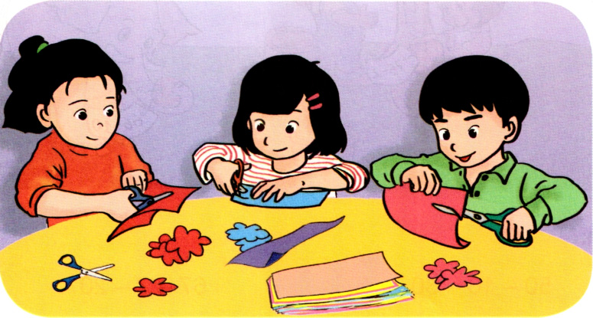
Bài số 4: Trang có 36 tờ giấy màu. Trang cắt hoa hết 6 tờ. Hỏi Trang còn lại bao nhiêu tờ giấy màu?
Phép tính:
?
-
=
36
?
6
30
?
?
Trang còn lại 30 tờ giấy màu.

Slide 11

TRÂN TRỌNG CẢM ƠN!

